Slide 1
Информация по КПК и аттестации
Методист Хертек Ч.Ю.

Slide 2
Количество педагогов, прошедших курсы
Учебный год | Кол-во ПДО | Кол-во ПДО прошедших курсы | % | Кол-во часов
2022-2023 | 40 | 36 | 100 | 3552
2023-2024 | 39 | 36 | 100 | 1624
Анализ показывает, что 2022-2023 и 2023-2024 году большинство педагогов прошли КПК, кроме совместителей.

Slide 3
Сведения по распространению и обобщению педагогического опыта(слушатели)
Учебный год | Кол-во ПДО | Кол-во ПДО прошедших семинары | % | Кол-во часов
2022-2023 | 40 | 25 | 62,5 | 392
2023-2024 | 39 | 22 | 56,4 | 230
Анализ показал, что по сравнению с прошлым учебным годом в 2023-2024 учебном году процент педагогов, посетивших республиканские семинары, городские семинары-практикумы, уменьшилось на 15%, потому что количество педагогов увеличилось 10%.

Slide 4
Читали лекции, мастер-классы
Учебный год | Кол-во ПДО | Кол-во ПДО читавших лекции | % | Кол-во часов
2022-2023 | 40 | 15 | 37,5 | 68
2023-2024 | 39 | 27 | 69,2 | 27
Совместно с ТИРО и ПК педагоги ЦДО для распространения педагогического опыта работают регулярно. Имеются многочисленные положительные отзывы от слушателей об организации и проведении семинаров-практикумов, мастер-классов и лекций.

Slide 5
Административный персонал, прошедший курсы
Учебный год | Всего | Кол-во АП, прошедших курсы | % | Кол-во часов
2022-2023 | 5 | 5 | 100 | 504
2023-2024 | 5 | 2 | 40 | 666
Сведения по распространению и обобщению педагогического опыта
(слушатели)
Учебный год | Всего | Кол-во АП, прошедших семинары | % | Кол-во часов
2022-2023 | 5 | 5 | 100 | 180
2023-2024 | 5 | 1 | 20 | 8

Slide 6
По перспективному плану 2024-2025 КПК должны пройти следующие педагоги:
Ендан М.С. +
Козлов В.А.
Маадыр А.А.+
Монгуш А.С.
Сандан А.К.
Тюлюш С.Ы.
Чудиновских Г.Ю.
Шыырап А.Д.

Slide 7
Согласно Положению по аттестации и графику аттестация педагогических работников ЦДО на СЗД и присвоение квалификационной категории в 2023-2024 учебного года аттестованы:
2 педагога дополнительного образования на СЗД (соответствие занимаемой должности):
Доможакова Людмила Александровна;
Монгуш Анара Сарыг-ооловна.
6 педагогов на присвоение квалификационной категории:
Куулар Чимис Юрьевна (первая категория) – 4 поток, вновь;
Монгуш Надежда Найдан-ооловна (первая категория) – 4 поток, вновь;
Шыырап Ай-Демир Далааевич (первая категория) – 4 поток, вновь;
Ендан Маргарита Сергеевна (высшая категория) – 4 поток, подтверждение;
Жданович Вера Владимировна (высшая категория) – 4 поток, подтверждение;
Оюн Салимаа Александровна (высшая категория) – 4 поток, подтверждение.

Slide 8
В 2024-2025 году запланировано аттестация:
6 педагогов – на СЗД:
Козлов В.А.
Семенова М.А.
Сандан А.К.
Тюлюш С.Ы.
Товуу А.Ю.
Чамбал О.О.
1 педагог – на первую квалификационную категорию: Ондар Б.М.
Аттестация на квалификационную категорию
Хертек С.Д. до 05.06.2025
Чудиновских Г.Ю. до 05.06.2025
Ооржак С.Т. до 05.06.2025

Slide 9
Изменения в оценочных листах при аттестации педагогов на квалификационную категорию

Slide 10
Первая квалификационная категория
Раздел 1 «Продуктивность образовательной деятельности педагогического работника»
Критерии | Критерии оценивания | Баллы
1.Образовательная деятельность педагога (справка) | Стабильная динамика | 10
 | Позитивная динамика | 20
 | Итоговый балл
2.Сохранность контингента обучающихся творческого объединения (за межаттестационный период) | Отсев до 15% | 20
 | Отсев более 15% | 10
 | Итоговый балл

Slide 11
3. Участие обучающихся в конкурсах, творческих мероприятиях, соревнованиях | Муниципальный уровень
 | Участники (5 и более) | 5
 | Победители и призеры(2 и более) | 10
 | Региональный/зональный уровень
 | Участники (3 и более) | 10
 | Победители (2 и более) | 16
 | Федеральный/международный уровень
 | Участники | 18
 | Победители (1 и более) | 20
 | Итоговый балл

Slide 12
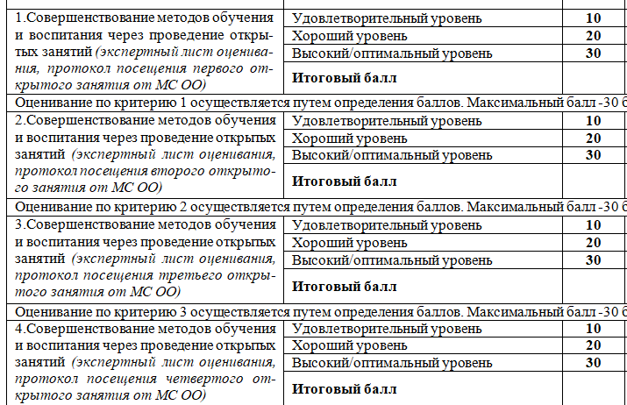
Раздел 2 «Продуктивность личного вклада педагогического работника в повышение качества образования»
Было:

Slide 13
Стало:
Критерии | Критерии оценивания | Баллы
1.Совершенствование методов обучения и воспитания через проведение открытых занятий | ОО | 10
 | Региональный уровень | 15
 | Федеральный/международный уровень | 20
 | Итоговый балл
Открытое занятие оценивается по уровням и подтверждается:
Протокол посещения (с подписями посещающих с регионального уровня)
Экспертный лист (с подписями посещающих с регионального уровня)
Подтверждающая справка (если есть)

Slide 14
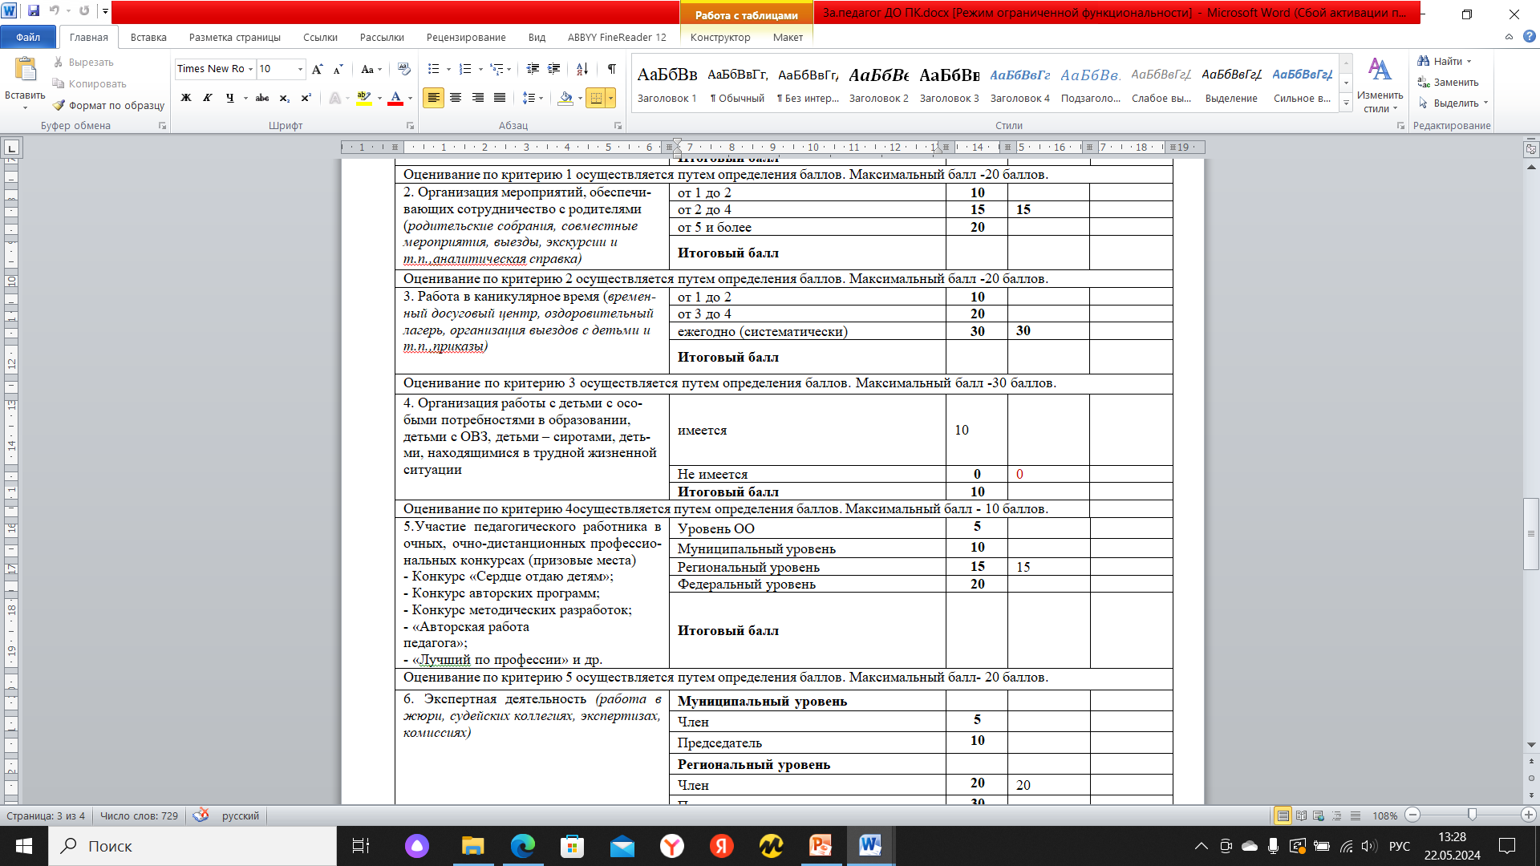
Вместо 3 критериев открытых занятий добавлены критерии:

Slide 15
1.Подтверждающие документы критерия 2:
Протоколы родительских собраний с подписями родителей (план работы с родителями, аналитическая справка по проведенным мероприятиям для родителей).
2.Подтверждающие документы критерия 3:
Приказ о работе в пришкольном лагере;
Приказ и план работы в ВДЦ.
3.Подтверждающие документы по критерия 4:
Приказ в участии в мероприятиях для детей;
База данных детей с ОВЗ, детьми – сиротами, детьми, находящимися в трудной жизненной ситуации (брать у зам.директора по УВР);

Slide 16
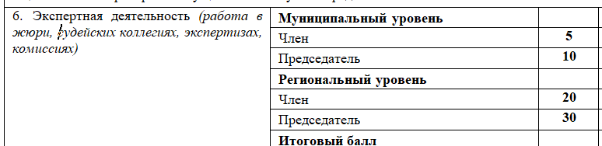
Добавлен еще 1 критерий

Slide 17
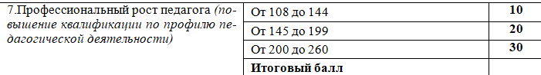
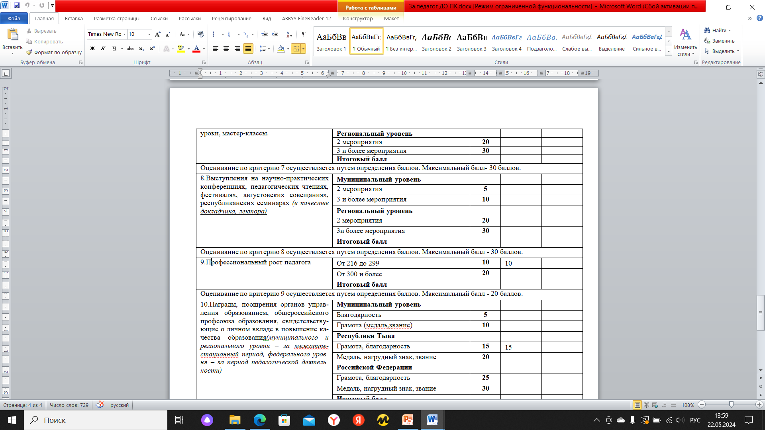
Критерий
«Профессиональный рост педагога»
Было:
Стало:

Slide 18
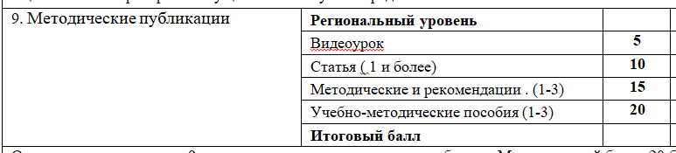
Высшая квалификационная категория
Добавлены те же критерии, которые есть на первой категории;
Еще добавлен критерий «Методические публикации»

